Slide 1
طراحی و پیاده‌سازی شبکه اجتماعی
محلی و بی‌سیم بدون اینترنت
استاد راهنما: سید صالح اعتمادی
مریم سادات هاشمی

Slide 2
هدف پروژه و کاربرد ها

Slide 3







Slide 4
“
"هدف این پروژه ایجاد یک شبکه‌ی اجتماعی که حتی بدون اتصال به اینترنت قادر به ارائه خدمات اجتماعی برخط مثل ارسال پیغام‌های شخصی یا عمومی می‌باشد."

Slide 5
کاربردها
اطلاع و آگهی از رویداد‌ها
اعلام جرم و جنایت‌های محله
پیاده‌روی اربعین
آگهی از اتفاقات آتش‌سوزی، قطعی آب و برق و گاز و ...
قرض دادن و قرض گرفتن وسایل از همسایگان
اعلام مفقودی

Slide 6
دستگاه 1
دستگاه 2
اپلیکیشن
اپلیکیشن
لایه خدمات شبکه اجتماعی
لایه خدمات شبکه اجتماعی
لایه فیزیکی
لایه فیزیکی
معماری شبکه

Slide 7
انتخاب API مناسب برای
ایجاد سرویس همسایگی و اتصال
دستگاه ها در لایه فیزیکی

Slide 8
API ها و فناوری های موجود
p2pkit
Alljoyn
Nearby
Hypelabs
Open Garden
WiFi Direct

Slide 9
API ها و فناوری های موجود
p2pkit
Alljoyn
Nearby
Hypelabs
Open Garden
WiFiDirect

Slide 10
فناوری WiFi Direct
تحرک و قابلیت حمل: دستگاه‌هایی که قابلیت Wifi Direct را دارند
در هر مکانی و در هر زمانی می‌توانند به یکدیگر متصل شوند.
فناوری جدید تعریف شده توسط اتحادیه WiFi است که هدف آن ارتقاء ارتباط مستقیم بین دستگاه‌ها است؛ بدون این که به یک نقطه دسترسی بی‌سیم نیاز باشد.
WiFi Direct بر روی زیر ساخت موفق IEEE 802.11 بنا شده است و این اجازه را به دستگاه‌ها می‌دهد که در یک ارتباط، یک دستگاه نقش نقطه دسترسی بی‌سیم را ایفا کند و عملکرد آن را انجام دهد.
سهولت استفاده: دستگاه‌های دارای Wifi Direct ویژگی‌هایی را دارند
که کاربران را قادر می‌سازد تا قبل از برقراری ارتباط،
دستگاه‌ها و خدمات موجود را شناسایی کنند.
اتصال ساده امن: Wi-Fi Protected setup باعث ساده ساختن
ارتباطات محافظت شده بین دستگاه‌ها می شود.
کاربران در بیشتر موارد قادر به اتصال با یک دکمه خواهند بود.

Slide 11
اتصال در لایه فیزیکی با استفاده از فناوری WiFi Direct
Create Group
Connect
Discovery
اگر بخواهیم چندین دستگاه به یکدیگر متصل شوند؛ باید از متد createGroup()استفاده کنیم. در این صورت دستگاهی که این متد را صدا بزند به عنوان مالک گروه خواهد شد و هر دستگاهی که وارد این گروه شود به عنوان مشتری گروه خواهد بود.
بعد از پیدا کردن افراد نزدیک به خودمان، باید بتوانیم به فرد مورد نظر متصل شویم. برای این کار با دانستن اطلاعات پیکربندی دستگاه مورد نظر و با استفاده از متد connect() عملیات اتصال را آغاز می‌کنیم.
برای برقرای ارتباط، باید بررسی کنیم که چه افرادی در نزدیکی ما حضور دارند. به این کار Discovery می‌گوییم. برای انجام Discovery در WiFi Direct کافی است از متدdiscoverPeers() استفاده کنیم.

Slide 12
لایه ی خدمات شبکه اجتماعی

Slide 13
دریافت و ارسال پیام
Asynchronous
Multi Thread

Slide 14
Multi thread
همانطور که از اسم این روش پیداست، در این روش، برای هر قسمت از کاری که می‌خواهیم انجام بدهیم برای مثال اتصال، ارسال پیام و دریافت پیام و ... یک thread اختصاص می‌دهیم که همه‌ی آن‌ها به صورت همزمان در حال انجام وظیفه‌ی خودشان هستند. دراین روش ما منتظر جواب از طرف مقابل هستیم و در واقع تا دریافت جواب، آن متد مسدود یا Block می‌شود. در این روش منابع موجود، بین threadها به اشتراک گذاشته می‌شود. این روش برای تعداد اتصالات کم مناسب است. اما وقتی تعداد اتصالات وسیع باشد؛ دیگر نمی‌توان همه‌ی اتصالات را به صورت درست مدیریت کرد.

Slide 15
Asynchronous
در این روش ما کار‌های لازم در شبکه را پست می‌کنیم ولی منتظر جواب نمی مانیم بلکه نتیجه را بعدا بررسی می‌کنیم. شبیه موقعی است که شما به دوستتان پیام متنی ارسال می‌کنید و منتظر جواب درهمان لحظه نمی‌مانید و جواب دوستتان ممکن است الان یا یک ساعت دیگر برسد. بنابراین جواب را بعدا چک می‌کنید. این روش بر خلاف روش synchronous به صورت دنباله‌ای نیست. اما دنبال کردن وضعیت هر یک از کار‌ها کمی مشکل است.بنابراین با توجه به ویژگی‌هایی که برای این روش ذکر کردیم؛ می‌توانیم با استفاده از این روش از هدر رفتن منابع جلوگیری کنیم. همچینین می‌توانیم تعداد اتصالات بیشتری را با همان سخت افزار موجود مدیریت کنیم.

Slide 16
کار های آینده
در این پروژه ما تلاش کردیم تا گام اول در پیاده‌سازی یک شبکه‌ی اجتماعی بدون اینترنت را برداریم. در آینده ما می‌توانیم متد‌ها و قابلیت‌های زیر را برای این اپلیکیشن پیاده‌سازی کنیم:
در حال حاضر تنها API برای ارائه سرویس خدمات اجتماعی ارسال پیام شخصی و گروهی Embedded Social است. بنابراین توسعه API مشابه این جزوه کار های آینده این پروژه است.
اشتراک‌گذاری ویدئو و عکس و صوت
اعلان‌های پیام
ایجاد انجمن‌هایی با کاربری مشخص مثل اعلام مفقودی، اعلام جرم و جنایت، خرید و فروش و ...
ایجاد پست و لایک کردن پست در انجمن‌ها
طراحی سیستمی برای ورود و ثبت نام کاربران
ایجاد تماس تصویریو صوتی

Slide 17
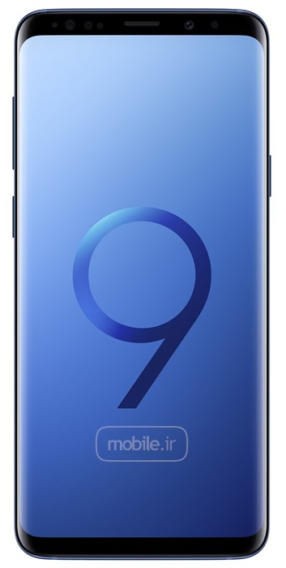
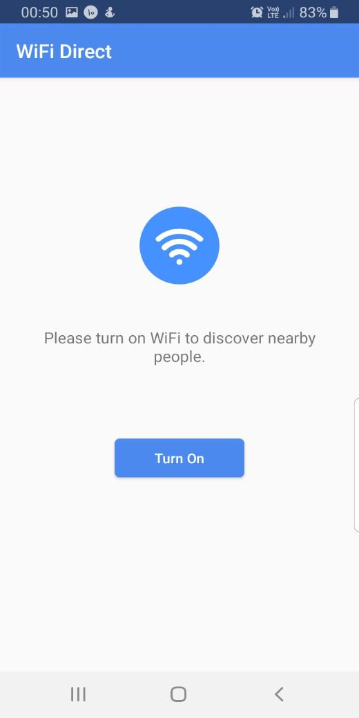

Slide 18
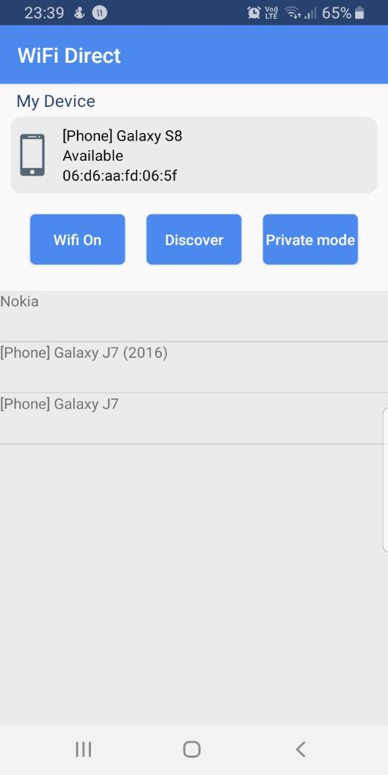

Slide 19
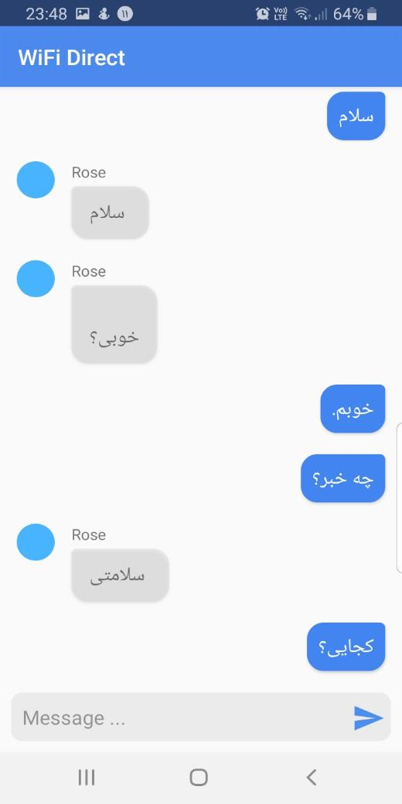

Slide 20
با تشکر
hashemi.maryam.sadat@gmail.com

